Slide 1



.NET Core 快速入门与应用实战
司南超擎事业部 林欢
2019年2月21日

Slide 2
目 录
Contents
01
.NET Core简介
02
开发 ASP.NET Core应用程序
03
项目实际应用展示

Slide 3
01
.NET Core 简介
.NET Core是什么
.NET Core的特性
.NET Core的构成
为什么选择.NET Core

Slide 4
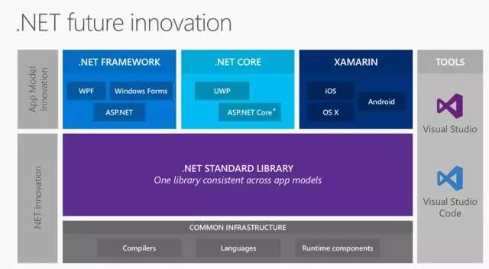
1.1.NET Core是什么
.NET Core是一个开源通用的开发框架，支持跨平台，即支持在Window，macOS，Linux等系统上的开发和部署，并且可以在硬件设备，云服务，和嵌入式/物联网方案中进行使用。.NET Core的源码放在GitHub上，由微软官方和社区共同支持。
.NET三架马车.NET Framework、.NET Core和Xamarin都共享一个称为.NET标准库的标准化平台
.NET生态体系图

Slide 5
1.1.NET Core是什么
与.NET FrameWork 比较：
.NET Core 和 .NET Framework 的主要差异在于：
（1）应用模型 -- .NET Core 不支持所有 .NET Framework 应用模型，是因为其中许多模型都是基于 Windows 技术，如 WPF（基于 DirectX 生成）。 但 两者都支持控制台和 ASP.NET Core 应用模型。
（2）API -- .NET Core 包含很多与 .NET Framework 相同，但数量较少的 API，并且具有不同的组成要素）。 .NET Core 实现 .NET 标准库 API，该 API 将随着时间推移而增长，以便包含更多 .NET Framework BCL API。
（3）子系统 -- .NET Core 实现 .NET Framework 中子系统的子级，目的是实现更简单的实现和编程模型。 例如，不支持代码访问安全性 (CAS)，但支持反射。
（4）平台 -- .NET Framework 支持 Windows 和 Windows Server，而 NET Core 还支持 macOS 和 Linux。
（5）开放源 -- .NET Core 属于开放源，而 .NET Framework 的只读子集属于开放源。
虽然 .NET Core 是唯一的且与 .NET Framework 和其他 .NET 平台大不相同，但使用源或二进制共享技术分享代码仍很简单。

Slide 6
1.1.NET Core是什么
与Mono比较：
.NET Core 和 Mono的主要异同在于：
（1）应用模型 -- Mono 通过 Xamarin 产品支持 .NET Framework 应用模型（例如，Windows Forms）和其他应用模型（例如，Xamarin.iOS）的子集。 而 .NET Core 不支持这些内容。
（2）API -- Mono 使用相同程序集名称和组成要素支持 .NET Framework API 的 大型子集。
（3）平台 -- Mono 支持很多平台和 CPU。
（4）开放源 -- Mono 和 .NET Core 两者都使用 MIT 许可证，且都属于 .NET Foundation 项目。
（5）焦点 --最近几年，Mono 的主要焦点是移动平台，而 .NET Core 的焦点是云工作负荷。
Notes:
Mono 是原始的跨平台和 开放源 .NET 实现，于 2004 年首次发布。 可以把它看作是 .NET Framework 的社区克隆。 Mono 项目团队依赖于 Microsoft 发布的开放 .NET 标准（尤其是 ECMA 335），以便实现兼容性。

Slide 7
1.2.NET Core特性
.NET Core 具有以下特性：
（1）跨平台： 可以在 Windows、macOS 和 Linux 操作系统上运行。
（2）跨体系结构一致API： 在多个体系结构（包括 x64、x86 和 ARM）上以相同的行为运行代码。
（3）命令行工具： 包括可用于本地开发和持续集成方案中的易于使用的命令行工具执行所有操作。
（4）部署灵活： 可以包含在应用或已安装的并行用户或计算机范围中。 可搭配 Docker 容器使用。
（5）兼容性：.NET Core 通过 .NET Standard与 .NET Framework、Xamarin 和 Mono 兼容。
（6）开源：.NET Core 平台是开放源代码，使用 MIT 和 Apache 2 许可证。 .NET Core 是一个 .NET Foundation 项目。
（7）由 Microsoft 支持：.NET Core 由 Microsoft 依据 .NET Core 支持提供支持。
（8）强劲性能：具有出色的性能和低内存占用，性能与顶级Web平台相当。

Slide 8
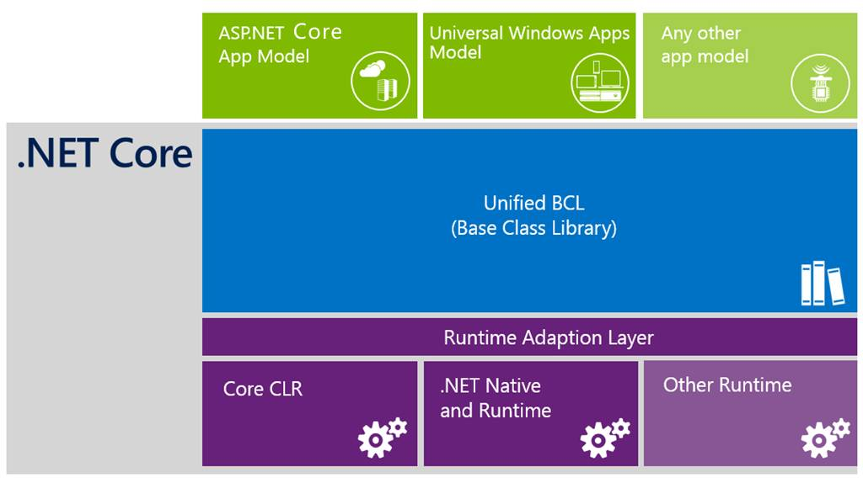
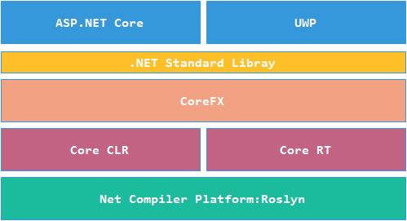
1.3.NET Core的构成
（1）应用层：开发基于UI应用的框架集，包括了ASP.NET Core(用于创建web app) 和 UWP(用于创建Windows10 app)。
（2）公共库(CoreFX)：实现了.NET Standard Library ,囊括了常用系统级操作例如（文件、网络等）。
（3）运行时环境：包含了两种运行时。CoreCLR是一种基于即时编译程序(JIT)的运行时,它使用了跨平台开源的编译器RyuJIT,而CoreRT是使用提前编译器(AOT)的运行时,它既可以使用RyuJIT来实现AOT编译也可以使用其他的AOT编译器。由于AOT提前编译IL成了机器码，在移动设备上也具有更好的启动速度和节能性。
（4）开源的跨平台源代码编译器（Roslyn）：有别于刚才两个编译器，JIT和AOT编译器主要用于将IL编译成本机机器码，而Roslyn是将C# 或 VB.NET 代码编译成程序中间语言IL。
（5）dotnet工具：用于启动 .NET Core 应用和 CLI 工具。提供程序集加载策略并启动应用和工具。

Slide 9
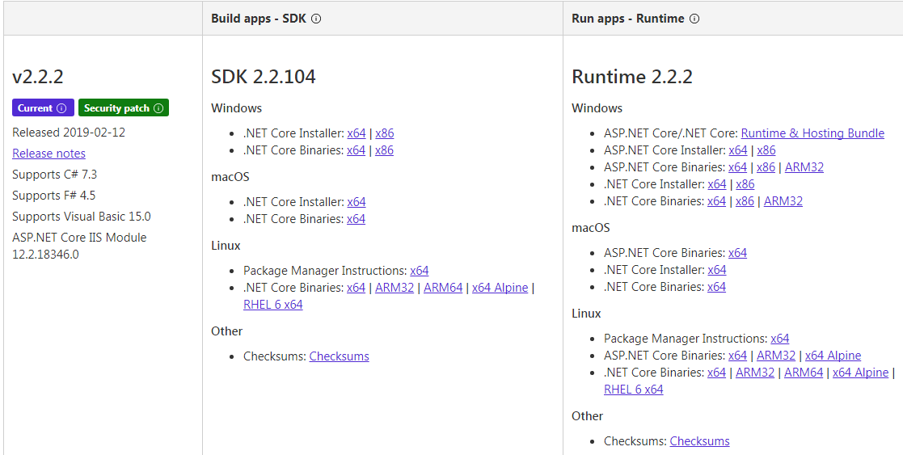
1.3.NET Core的构成
.NET Core构成的组件采用以下方式分布：
（1）.NET Core 运行时 -- 包括 .NET Core 运行时和框架库。
（2）ASP.NET Core 运行时 -- 包括 ASP.NET Core 和 .NET Core 运行时以及框架库。
（3）.NET Core SDK -- 包括 .NET CLI 工具、ASP.NET Core 运行时以及 .NET Core 运行时和框架。

Slide 10
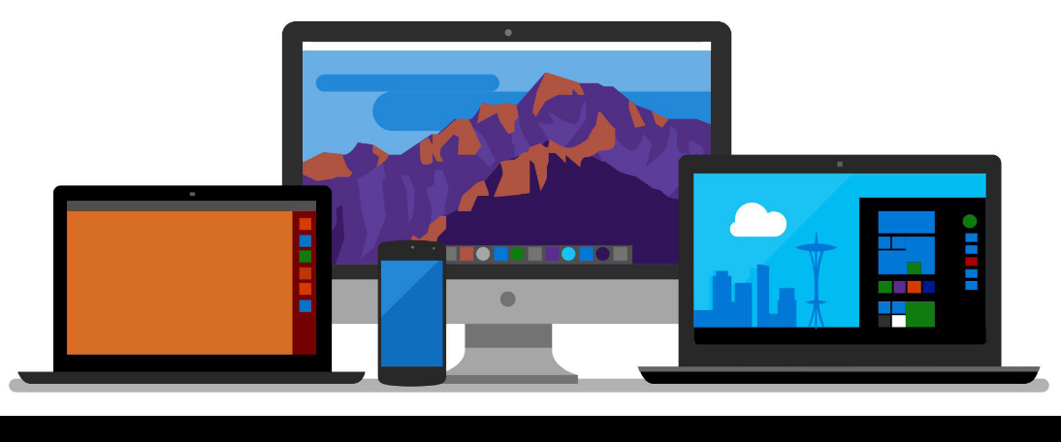
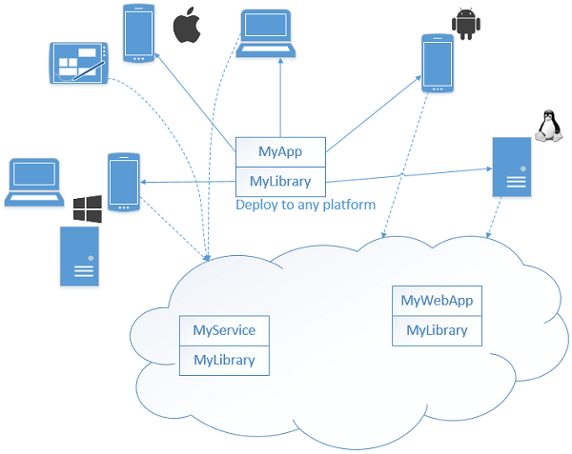
1.4为什么选择.NET Core
（1）跨平台
横跨主流PC操作系统:Windwos、Linux、macOS
通过安装.NET Core SDK实现一致的体验
通过VisualStudio Code达到跨平台开发体验
通过.NET Core，使用.NET标准库编写应用程序或库，然后它可以在许多平台上共享。
Windows Linux macOS
Notes:
.NET Core和.NET Standard Library建立了一个通用平台。过去，当新版本的操作系统或新设备出现时，开发人员有责任重新构建新平台的应用程序或库，并分发更新。使用.NET Core，不需要重建和重新分配。只要新的平台支持你所有的依赖库，它就支持你的应用程序。

Slide 11
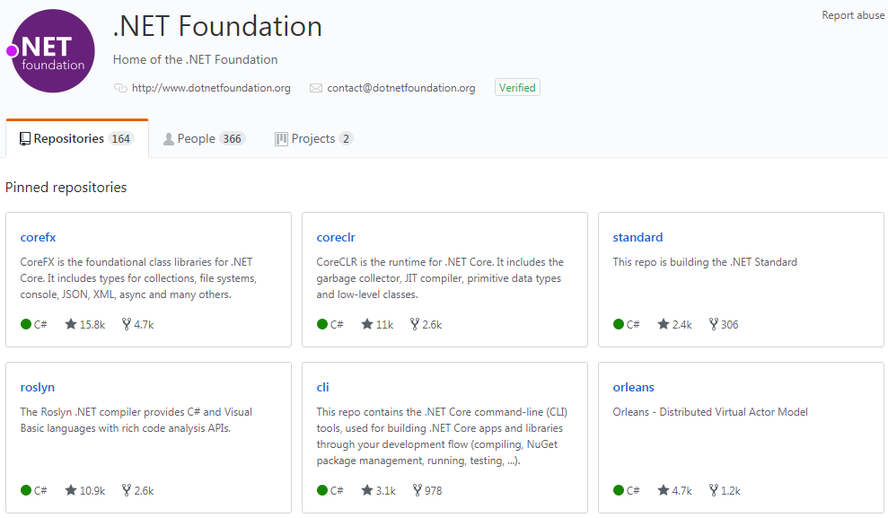
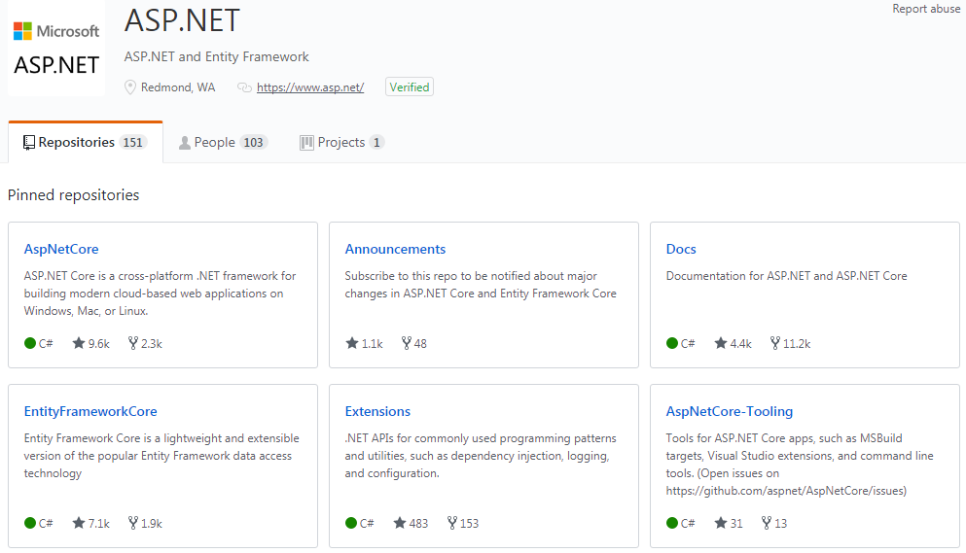

1.4为什么选择.NET Core
（2）开源
不断增长的生态
.NET Core从属于.NET基金会，由微软进行官方支持。
使用最宽松的MIT和Apache 2开源协议，文档协议遵循CC-BY。这将允许任何人任何组织和企业任意处置。唯一的限制是，软件中必须包含版权和许可提示。除了为用户提供版权许可之外，还有专利许可，并且授权是免费，无排他性的(任何个人和企业都能获得授权)并且永久不可撤销。
源代码可在GitHub微软仓库下拉取

Slide 12
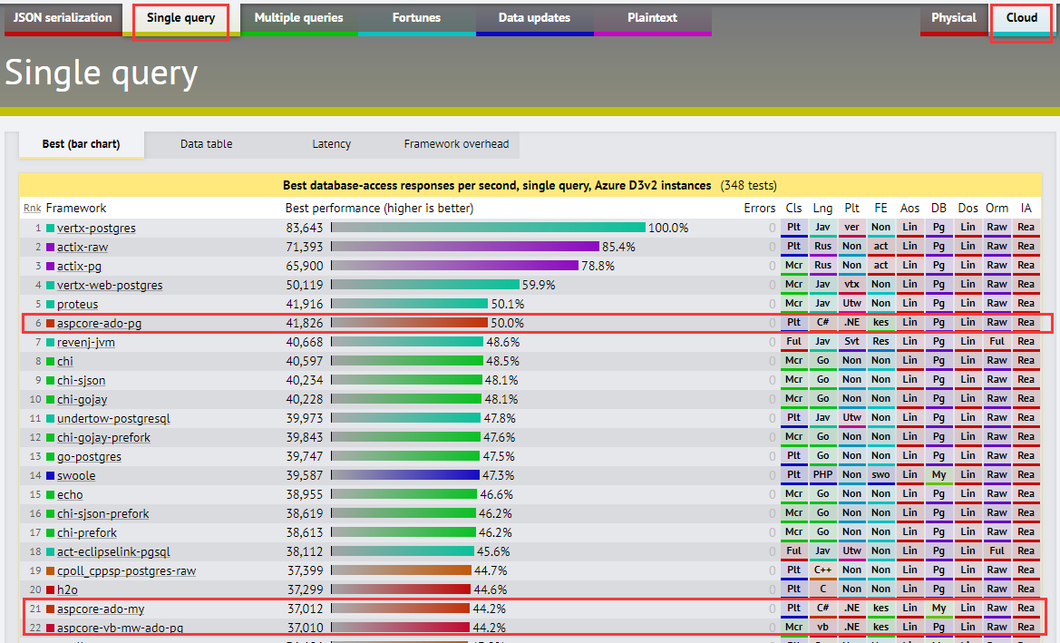
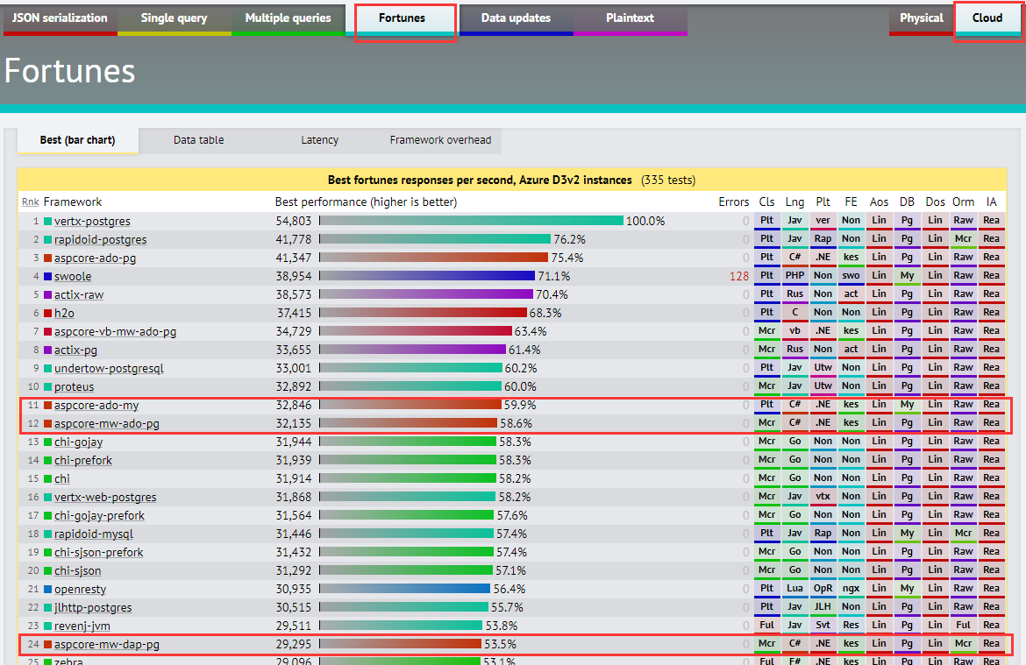
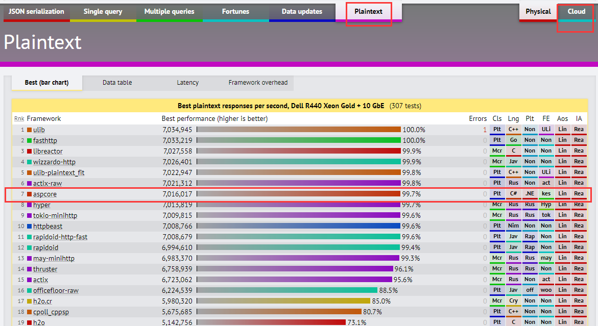
1.4为什么选择.NET Core
（3）强劲性能
性能不断提升：.NETCore通过重写和优化集合、LinQ、压缩、加密、数学运算、序列化、文本处理、I/O、网络、并发等代码以达到最高性能。
普遍情况下.NETCore2.0速度快过.NET好几倍。
某些条件下.NETCore2.1速度比.NETCore2.0又提高了40%
TFB 最新asp.netcore明文每秒响应已达到700万
参考来源：
1、是什么优化让 .NET Core 性能飙升？
https://blogs.msdn.microsoft.com/dotnet/2017/06/07/performance-improvements-in-net-core/
2、TechEmpower官方web框架的性能测试第17轮（2018-10-30）
https://www.techempower.com/benchmarks/#section=data-r17&hw=ph&test=update

Slide 13
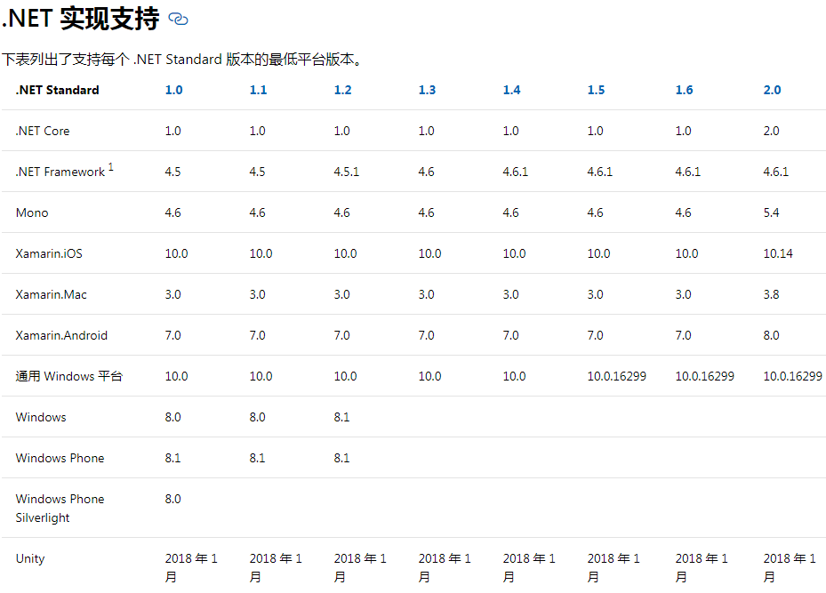
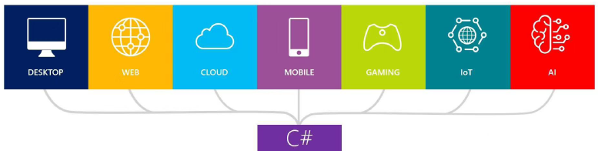
1.4为什么选择.NET Core
（4）一致API
支持.NET Standard规范（目前最新到2.0版本），版本越高，可用的API就越多，版本越低，实现它的平台就越多。
.NET Standard与平台无关
由.NET实现者维护，主要是Microsoft(NET Framework，.NET Core和Mono)和Unity
通过支持.NET Standard规范达到代码的共享

Slide 14
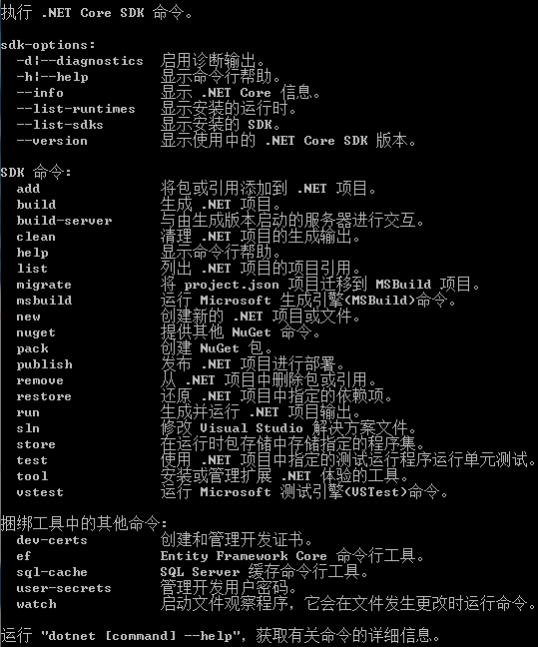
1.4为什么选择.NET Core
（5）支持命令行执行所有操作
（6）模块化
Asp.Net Core是一个模块化框架，即应用程序可以使用最少的必需框架组件运行。所需的框架组件只能包含在应用程序中，而不像传统的Asp.Net，它运行在完整的.Net框架中。
包括运行时在内的所有组件均可作为Nuget包使用。
dotnet watch
提升开发效率，摆脱重复编译（编码-->编译-->运行-->调试-->定位问题--->修改代码-->编译-->）
实时监视项目文件变动，若有文件变动，自动重新编译并运行项目

Slide 15
1.4为什么选择.NET Core
（7）多样化部署
程序可以作为自包含发布（包含.NET运行时dll文件）
支持多平台多版本编译发布。
与框架相关的应用程序发布
更容易的发布到Docker容器
脱离Windows的IIS使用代理转发更容易的使用流行服务器
ASP.NETCore脱离System.Web.dll和IIS的依赖关系
ASP.NET Core支持OWIN规范。它有一个新的OWIN实现
支持Asp.Net Core Middleware（从OWIN中间件发展而来）
脱离依赖于IIS的HttpHandlers和HttpModules进行请求/响应过滤
配备了跨平台网络服务器Kestrel。Asp.NetCore应用程序可以使用Kestrel托管在最常见的网络服务器（如Nginx，Apache，IIS等）转
发请求。这些Web服务器充当反向代理，将请求转发给Kestrel服务器。它可以自行托管。
dotnet publish [<PROJECT>] [-c|--configuration] [-f|--framework] [--force] [--manifest] [--no-build] [--no-dependencies]
[--no-restore] [-o|--output] [-r|--runtime] [--self-contained] [-v|--verbosity] [--version-suffix]
dotnet publish --framework netcoreapp2.1 --runtime osx.10.11-x64

Slide 16
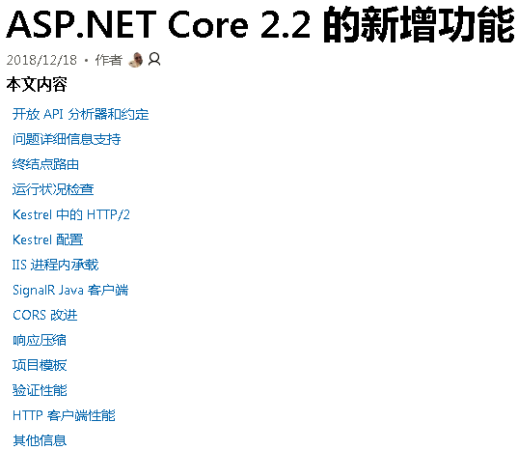
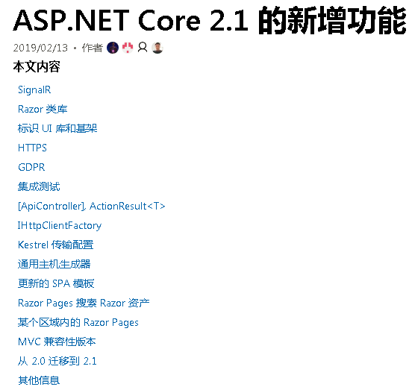
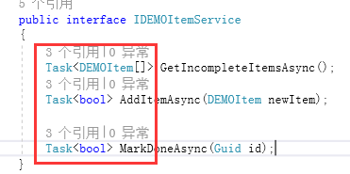
1.4为什么选择.NET Core
（8）发布周期更快，编码更便捷
更快的更新发布周期，更多新特性的引入。
自动内存管理、类型安全、委托和 lambda、泛型、异步编程、LINQ、依赖注入等
高性能、高吞吐量、低延迟
应用场景：
用户有跨平台需求。
用户正在面向微服务。
用户正在使用 Docker 容器。
需要高性能和可扩展的系统。
需按应用程序提供并行的 .NET 版本。
使用Task代替ThreadPool和Thread
Notes:
分层编译是一种使运行时能够更自适应地使用实时（JIT）编译器，以在启动时获得更好的性能并最大化吞吐量的功能。

Slide 17
02
开发ASP.NET Core应用程序
构建开发环境
创建Web应用
项目工程结构解析
项目代码配置解析
数据库连接访问及ORM框架

Slide 18
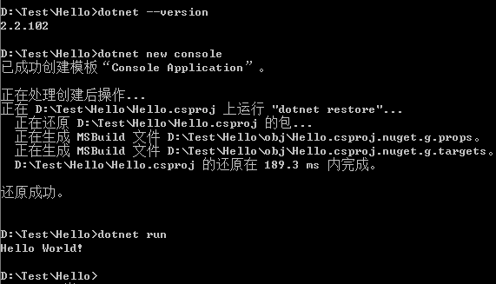
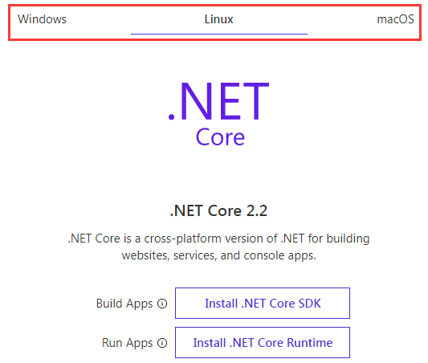
2.1构建开发环境
（1）安装.NET Core SDK
（2）命令行检测是否成功
从.NET官网下载安装SDK（最新正式版2.2）
支持的操作系统版本：
Windows：Win7SP1及以上
Linux：CenOS 7
MacOS：macOS 10.12“Sierra”及更高版本
（3）安装推荐的开发工具
下载并安装Visual Studio Code添加相关插件（全平台）
下载并安装 Visual Studio 2017 版本 15.9.0 或更高版本（仅Windows）

Slide 19
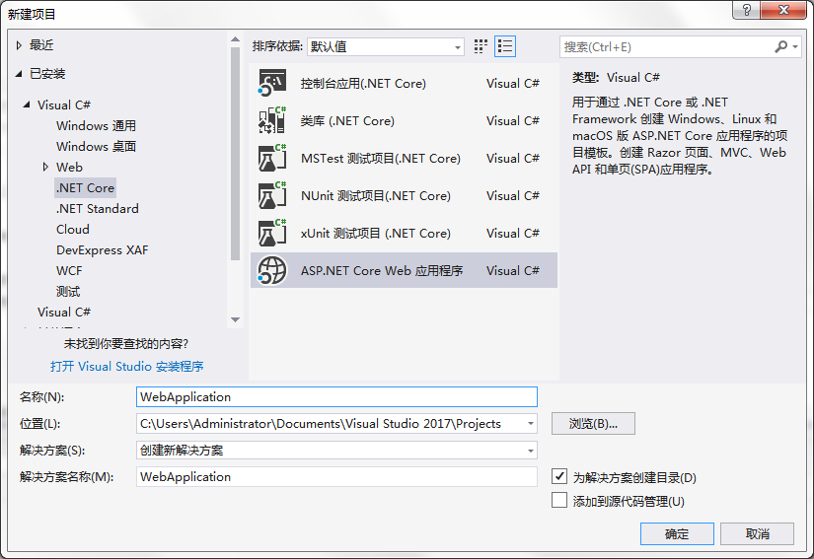
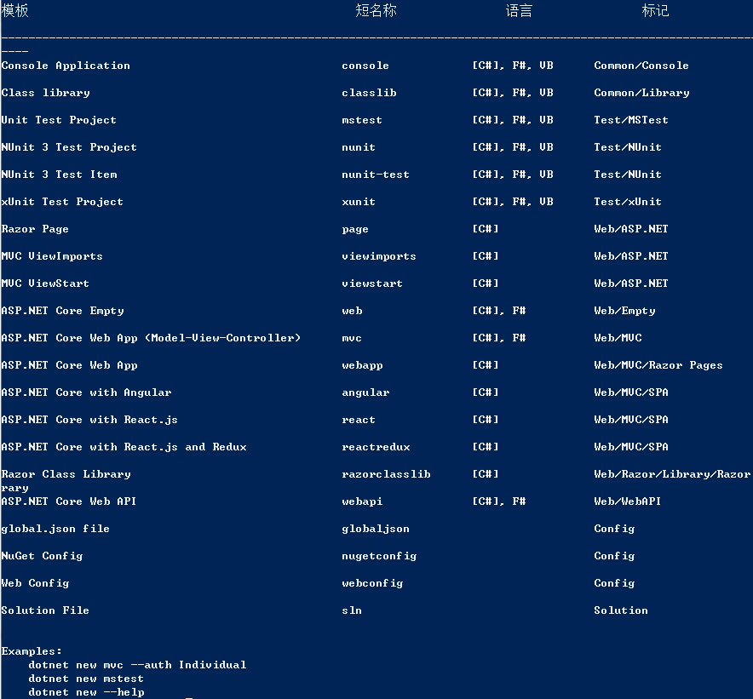
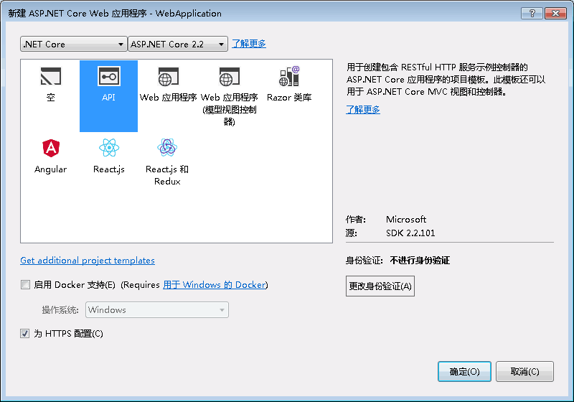
2.2创建Web应用
（2）通过命令行创建应用
（1）通过VS创建应用
Dotnet new XXX

Slide 20
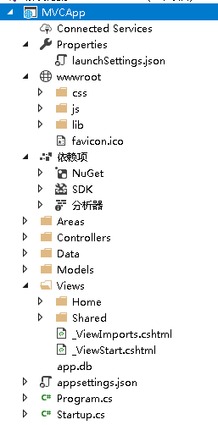
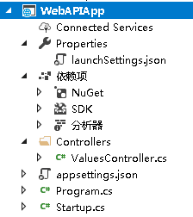
2.3项目工程结构解析
目录/文件 | 说明
Propertics/launchSettings.json | 启动配置文件，为一个 ASP.NET Core 应用保存特有的配置标准，用于应用的启动准备工作，包括环境变量，开发端口等
依赖项 | ASP.NET Core 开发、构建和运行过程中的依赖项，一般都是 NuGet 包和一些 SDK
appsettings.json | 应用配置，类似于.NET Framework上的Web.Config文件，可以将系统参数通过键值对方式写入。
Program.cs | 包含了 ASP.NET Core 应用的 Main 方法，负责配置和启动应用程序
Startup.cs | Startup.cs 文件是 ASP.NET Core 的项目的入口启动文件
取消原ASP.NET中的Global.asax、Web.Config文件，以StartUp.cs取而代之。

Slide 21
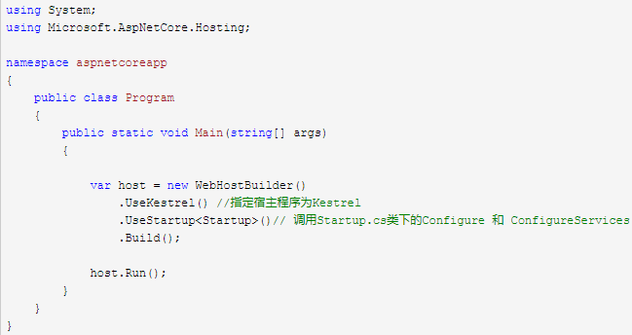
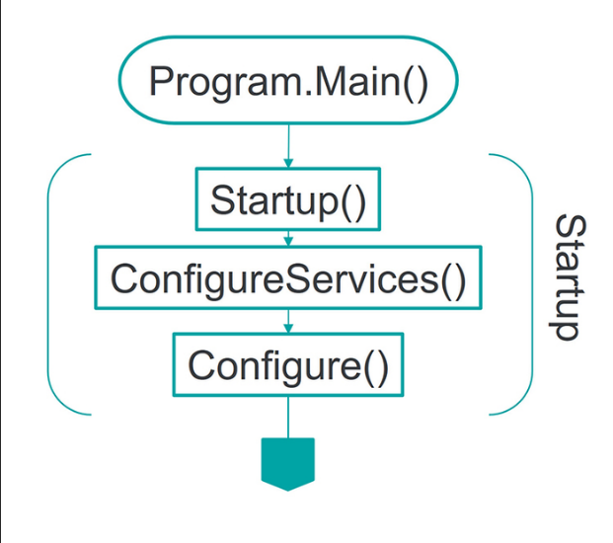
2.4项目配置解析
ASP.NET Framework应用程序由IIS加载。Web应用程序的入口点由InetMgr.exe创建并调用托管。以初始化过程中触发Global.asax中的Application_Start()事件。在ASP.NET Core中，Global.asax文件不再可用，已被新的初始化过程替代。
（1）Program类
ASP.NET Core 应用程序是在.NET Core 控制台程序下调用特定的库，这是ASP.NET Core应用程序开发的根本变化。所有的托管库都是从Program开始执行，而不是由IIS托管。相比传统ASP.NET性能更高效也更加灵活。

Slide 22
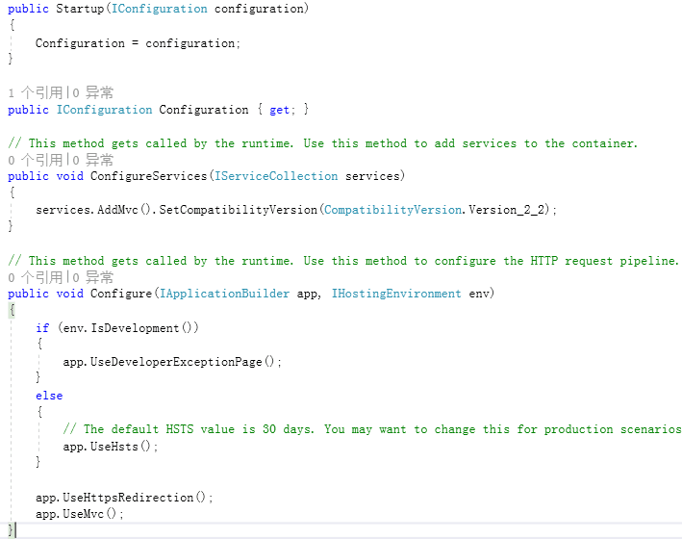
2.4项目配置解析
Startup 类可以用来定义请求处理管道和配置应用程序需要的服务。
Startup 类必须是公开的，且必须包含以下两个方法
（1）ConfigureServices() 方法
public void ConfigureServices(IServiceCollection services){}
用于定义应用程序所需要的服务添加到容器中，例如 ASP.NET Core MVC 、 Entity Framework Core 和 Identity 等等
（2）Configure() 方法
public void Configure(IApplicationBuilder app, IHostingEnvironment env){}
用于定义请求管道中的中间件。指定中间件以什么样的形式响应HTTP请求。
ASP.NET Core是通过对IApplicationBuilder进行扩展来构建中间件的， 每个use扩展方法都是将中间件添加到请求管道。
（2）StartUp类
Notes:
Configure() 方法用于配置和构建 HTTP 请求管道，可以用来定义我们的应用程序如何响应请求。如果希望应用程序的行为不同，我们需要在 Configure() 方法中添加其他代码来更改管道。
中间件。

Slide 23
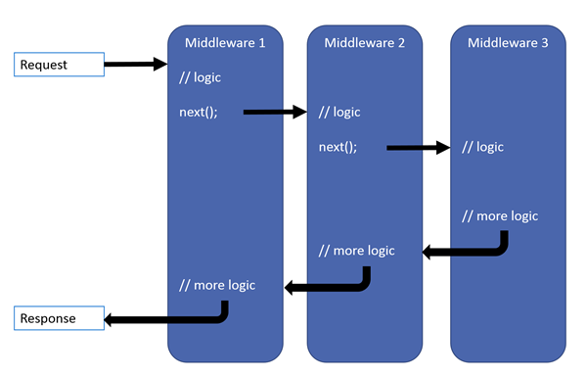
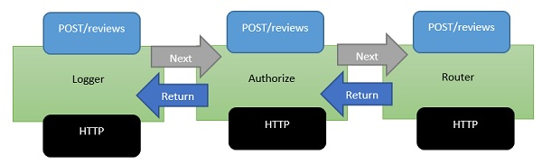
2.4项目配置解析
（3）中间件
中间件是一种装配到应用程序管道以处理请求和响应的组件。
每个组件：
可以选择是否将请求传递到管道中的下一个组件。
可在调用管道中的下一个组件前后执行工作。
请求委托用于生成请求管道。请求委托处理每个 HTTP 请求。可使用 Run、Map 和 Use 扩展方法来配置请求委托。
可将一个单独的请求委托并行指定为匿名方法 ( 称为并行中间件 ) ，或在可重用的类中对其进行定义。
请求管道中的每个中间件组件负责调用管道中的下一个组件，或在适当情况下使链发生短路。
ASP.NET Core 请求管道示意图

Slide 24
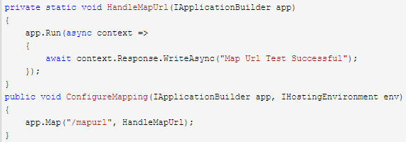
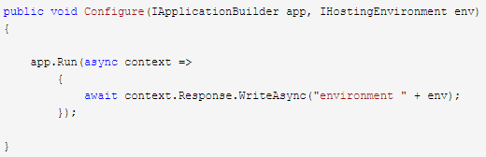
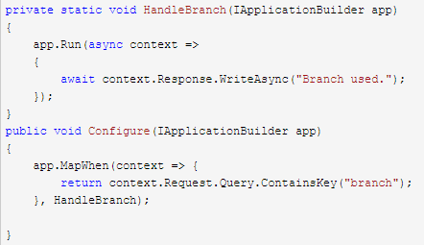
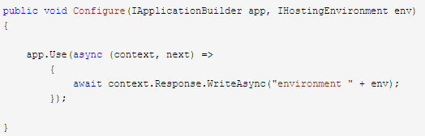
2.4项目配置解析
（4）HTTP管道配置
Map扩展方法用于匹配基于请求路径的请求委托。Map只接受路径，并配置单独的中间件管道的功能。
ASP.NET Core中可以用Run、Map和Use三种方式来配置HTTP管道。
Run 扩展方法称为短路管道（因为它不会调用 next 请求委托）。因此，Run方法一般在管道尾部被调用。
如果想用谓词来进入中间件分支，则要使用MapThen方法。MapThen方法允许以一种非常灵活的方式构建中间管道。
use扩展方法都是将中间件添加到请求管道。

Slide 25
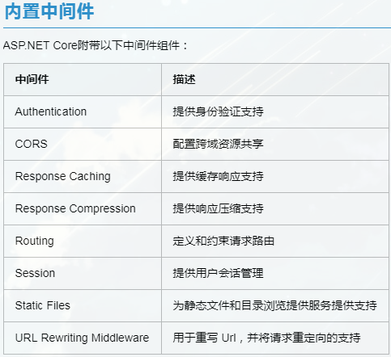
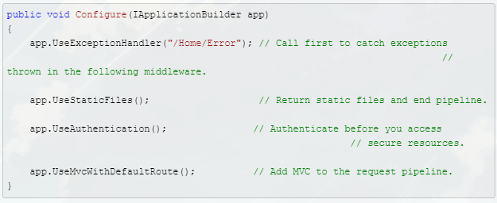
2.4项目配置解析
（5）中间件顺序
MVC中默认添加了如下的中间件：
异常/错误处理
静态文件服务
身份认证
MVC
在Startup。Configure方法中添加中间件组件的顺序定义了在请求上调用它们的顺序，以及响应的相反顺序。 此排序对于安全性，性能和功能至关重要。

Slide 26
2.4项目配置解析
（6）异常和错误处理
（7）静态文件
app.UseDeveloperExceptionPage
这个中间件与其它中间件有些不同，其它中间件通常会检查传入的请求并对该请求做出一些响应
但 UseDeveloperExceptionPage 中间件不关心传入的请求，因为它总是在管道后发生。
它会调用下一个中间件，然后等待管道后面的任何事情是否会产生异常，如果有异常，这个中间件会给返回一个错误页面，并显示有关该异常的详细信息。
app.UseStaticFiles
静态文件中间件执行的操作是针对给定的请求查看请求路径，然后将此请求路径与文件系统以及文件系统上的内容进行比较。匹配到可用的静态文件，将返回该文件，而不会尝试调用下一个中间件。如果没有匹配，继续调用下一个中间件。
app.UseDefaultFiles
UseDefaultFiles 中间件会检查传入的请求并检查它是否用于目录的根目录，以及是否有任何匹配的默认文件我们可以覆盖这个中间件的选项来告诉它哪些是要查找的默认文件，但是 Index.html (不区分大小写) 默认是默认文件之一。
app.UseFileServer();
UseFileServer 中间件，这个中间件是对上面两个的封装。

Slide 27
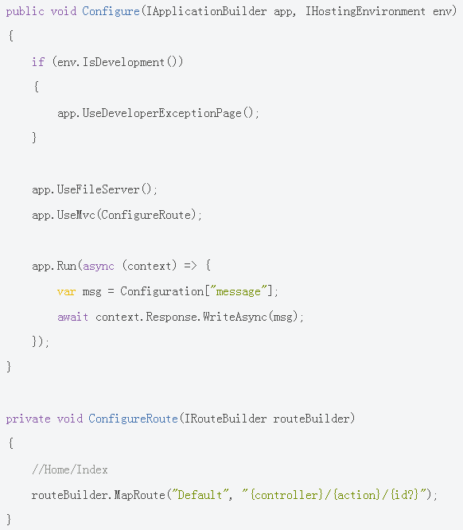
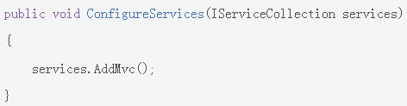
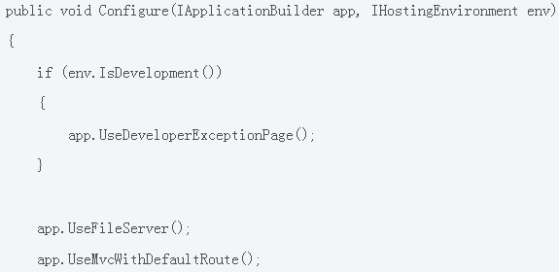
2.4项目配置解析
（9）配置路由
（8）配置MVC
路由匹配：根据提供的 URL 和一些配置信息确定给定的 HTTP 请求是否应该发送给控制器进行处理。
注册MVC服务
在 Startup 类中的 ConfigureServices 方法中添加 AddMvc 服务。
配置 MVC
在 Startup 类中的 ConfigureServices() 方法中添加app.UseMvc服务。
Notes:
MVC 模式是 Web 开发中最重要的一个模式之一，通过 MVC，我们可以将控制器、模型和视图区分开来

Slide 28
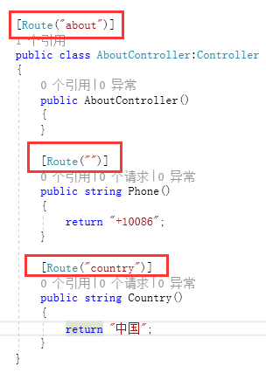
2.4项目配置解析
（11）动作结果（Action Result）
Http请求的结果通常被封装到实现 IActionResult 接口的对象中，有大量的不同类型的结果实现了该接口，这些结果类型可以包含模型或文件的内容以供下载
（10）属性路由
动作名称( 类 ) | 行为
ContentResult | 返回一串字符串
FileContentResult | 返回文件的内容
FilePathResult | 返回路径文件的内容
FileStreamResult | 返回流文件的内容
EmptyResult | 返回空
JavaScriptResult | 返回一段 JavaScript 代码
JsonResult | 返回 JSON 格式的数据
RedirectToResult | 重定向到某个 URL
HttpUnauthorizedResult | 返回 403 未授权状态码
RedirectToRouteResult | 重定向到不同的控制器或方法
ViewResult | 从视图引擎中返回一个响应
PartialViewResult | 从视图引擎中返回一个响应
Notes:
属性路由是基于约定的路由的替代方案
路由按照它们出现的顺序进行评估，也就是我们注册它们的顺序，映射多个路由的情况相当普遍，特别是如果我们想在 URL 中使用不同的参数或者如果要在 URL 中使用不同的文字

Slide 29
2.5数据库连接访问
（1）以MySql数据库为例
ORM框架
Dapper
Entity Framework Core
使用NuGet引用MySql.Data插件
配置文件中添加数据库连接字符串
创建数据库操作类和数据模型
将数据库操作类添加到服务容器内。
在控制器中实现调用。
Notes:
MVC 模式是 Web 开发中最重要的一个模式之一，通过 MVC，我们可以将控制器、模型和视图区分开来

Slide 30
03
项目应用实例介绍
MVC DEMO
NET Core+Hprose3.0
影像发布平台改造

Slide 31
3项目应用实例介绍
（1）MVCDemo
（基于MVC模式实现待办事项列表功能）
（2）ASP.NET Core + Hprose3.0
Hprose3.0 for .NET的重大升级
ASP.NET Core中配置Hprose服务端
创建控制器
创建模型
创建视图
添加服务类
（3）影像发布平台改造
将原ASP.NET项目完整迁移到ASP.NET Core
配置文件
依赖注入
Nuget Package
项目部署/运行
Notes:
MVC 模式是 Web 开发中最重要的一个模式之一，通过 MVC，我们可以将控制器、模型和视图区分开来

Slide 32
感谢观看 THANKS
PPT模板下载：www.1ppt.com/moban/ 行业PPT模板：www.1ppt.com/hangye/
节日PPT模板：www.1ppt.com/jieri/ PPT素材下载：www.1ppt.com/sucai/
PPT背景图片：www.1ppt.com/beijing/ PPT图表下载：www.1ppt.com/tubiao/
优秀PPT下载：www.1ppt.com/xiazai/ PPT教程： www.1ppt.com/powerpoint/
Word教程： www.1ppt.com/word/ Excel教程：www.1ppt.com/excel/
资料下载：www.1ppt.com/ziliao/ PPT课件下载：www.1ppt.com/kejian/
范文下载：www.1ppt.com/fanwen/ 试卷下载：www.1ppt.com/shiti/
教案下载：www.1ppt.com/jiaoan/
字体下载：www.1ppt.com/ziti/

